Slide 1
DIRECCIÓN DE EDUCACIÓN Y FORMACIÓN PERMANENTE
Unidades de Residencia

Slide 2
Especialidad: Trabajo Social
Hospital Interzonal General de Agudos Abraham Félix Piñeyro Dirección: Lavalle 1084 Localidad: Junín Teléfonos: 2364433141 Región Sanitaria: III Autoridades Director ejecutivo: Dr. Sebastián Meneses Docencia e Investigación: Dr. Darío Saponara Jefa de servicio: Lic. Cristina Tejo Instructor de residentes: no E-mail para consultas: residenciatsjunin@hotmail.com.ar

Slide 3
Perfil asistencial del servicio sede
La Sala de Trabajo Social ha orientado y diseñado sus acciones a partir del modelo de gestión hospitalaria “Hospital por cuidados progresivos”, elaborando normas administrativas consensuadas por todos los profesionales del sector, donde se han delimitado las responsabilidades y áreas de actuación en los servicios de: consultorio externo, internación en la sala de cuidados generales, UTI Adultos, Infectología, Emergencia, Pediatría, Pre-parto, Maternidad, UTI Pediátrica, Neonatología, Salud Mental, CAPS.
La sala trabaja con población de diferentes localidades de la Provincia de Buenos Aires y en menor proporción de otras provincias como Santa Fé. A través del sistema de referencia y contra-referencia se aborda el trabajo en red con los CAPS y diferentes hospitales e instituciones.
Forma parte de este marco institucional la Unidad de Residencia de Trabajo Social, la cual surge en el año 2005 por iniciativa de la Sala de Trabajo Social.
Desde sus inicios la Residencia se propone:
- Formar Trabajadores Sociales críticos en el ámbito de la Salud Pública, teniendo como meta, al igual que el resto de las diversas disciplinas que integran el equipo de salud, la defensa y la plena vigencia de los Derechos Humanos, enmarcados en los lineamientos de las políticas del Ministerio de Salud de la Provincia de Buenos Aires.
- Abordar interdisciplinariamente las distintas situaciones problemáticas, desde una concepción integral de la salud.
- Analizar y reflexionar críticamente sobre los conocimientos previos,
relacionando teoría/práctica, para favorecer el proceso de intervención en los diferentes niveles de atención de la salud, ya sea promoción y prevención.

Slide 4
Actividad Asistencial
Las rotaciones se efectúan por las siguientes áreas con un referente disciplinar por área.
1 año: Unidad Materno Infantil: Pediatría. UTI pediátrica. Pre-parto. Maternidad. Neonatología.
Servicio de Salud Mental.
2 año: Clínica médica: abarca UTI adultos. Emergencias. Cuidados Intermedios. Cuidados Generales (cirugía y traumatología). Infectologia de Adultos.
Rotación opcional en otra sede.
3 año: APS (CAPS y CIC) – Gestión (Región Sanitaria III)
Presentación y ejecución de un proyecto en un área de elección dentro del hospital.
Actividades Transversales: Atención a la demanda espontánea en la Sala de Trabajo Social, Consejerías sobre derechos sexuales y (no) reproductivos, Atención de demanda en consultorio de ILE, Intervenciones de promoción y prevención en salas de espera.

Slide 5
Actividad Académica
Formación académica
- Clases con participación activa de toda la unidad de residencia, cine debate, lectura de material bibliográfico, clases interdisciplinarias, exposición de profesionales invitados investigación.
- Ateneos/Trabajo Final de rotación,
- Evaluación anual.
- Sistematización de la práctica
Bloque de Formación Común (Inglés I y II, Metodología de la Investigación, Epidemiología, Derechos Humanos y Gestión en Salud).
- Participación en Congresos, Seminarios, Jornadas.
Capacitaciones de diferentes organismos.
- Supervisiones individuales y grupales.
- Instructorías con otras residencias.

Slide 6
Actividades de Investigación
Se brindará el espacio con el objetivo de que las/los residentes indaguen, analicen y expliquen desde el marco teórico pertinente y recabando datos a partir de elementos de recolección previamente diseñados por los mismos, una problemática referente al quehacer profesional en el ámbito de la salud.

Slide 7
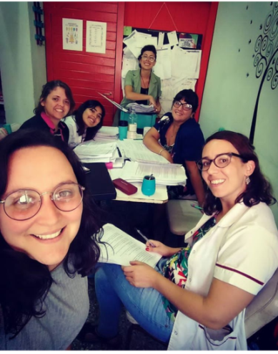
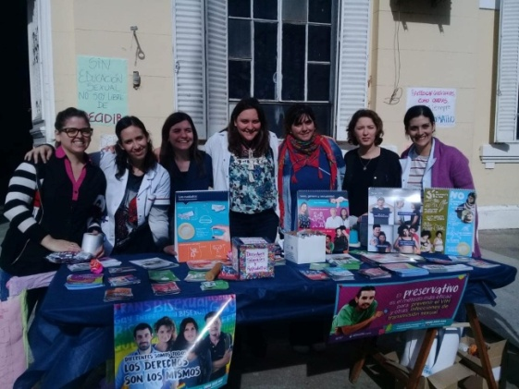
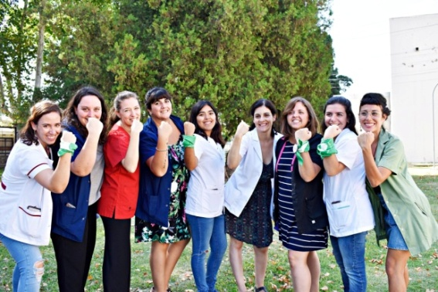
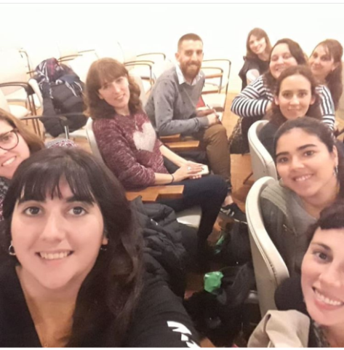
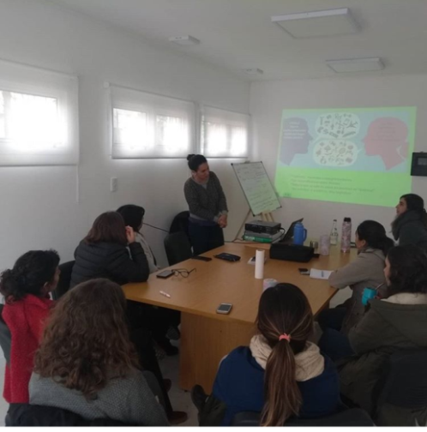
Información Complementaria
- Organización de jornadas:
Reivindicación de Derechos,
- Promoción de la salud y prevención de enfermedades,
- Actividades conjunta con otras residencias.
Contacto:
Correo: residenciatsjunin@hotmail.com.ar
Instagram: residenciatrabajosocialjunin
Facebook: Residencia de Trabajo Social HIGA Junín

